Slide 1



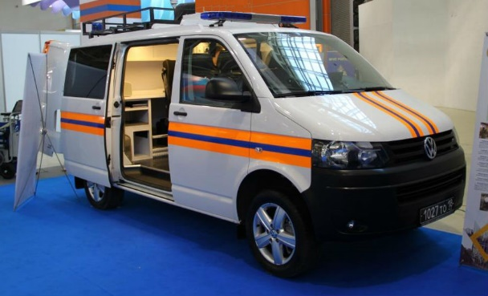
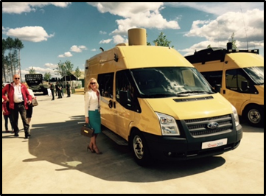
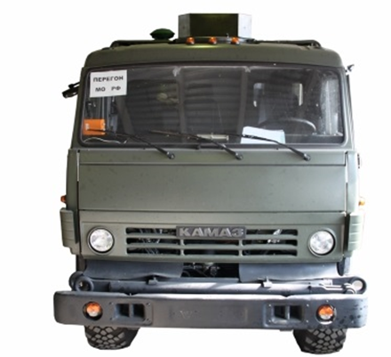
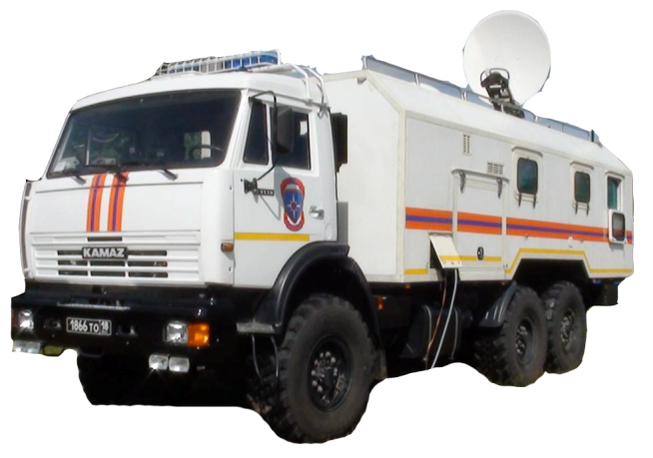
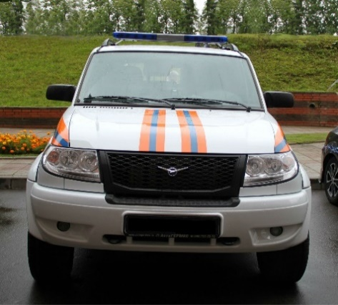
Унифицированные мобильные комплексы мониторинга радиационной и метеорологической обстановки. Автоматизированный контроль безопасности
ООО «НИЦ «ЛСРМ»

Slide 2
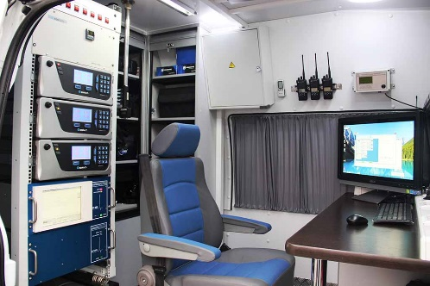
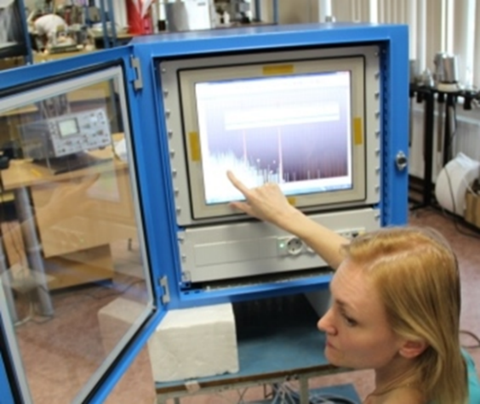
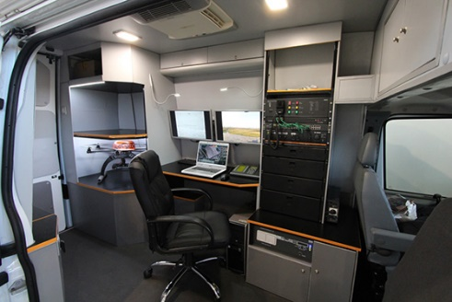
Цели создания автоматизированных мобильных комплексов (АМК)
Исторически сложилось,
что автоматизированные мобильные комплексы (АМК) получили широкое распространение в МО РФ и
МЧС РФ как средства контроля за аварийными ситуациями.
Но в результате наших многочисленных работ получены:
АМК доступные для эксплуатации операторами без специальной квалификации;
АМК с автоматизацией всех измерительных процессов в едином ПО;
АМК, выполняющие функции в объеме АСРК согласно нормативным документам для АЭС;
АМК на любой автомобильной платформе;
АМК, сочетающие в себе рутинный мониторинг и контроль за аварийной обстановкой.

Slide 3
Задачи и назначение АМК
Задачи АМК полностью согласуются с принципами контроля безопасности, изложенными в:
НП-012-99 «Правила обеспечения безопасности при выводе из эксплуатации блока атомной станции»,
НП-091-14 «Обеспечение безопасности при ВЭ ОИАЭ»,
НП-055—14 «Захоронение РАО. Принципы, критерии и основные требования».
В районе размещения и на площадке ПЗРО должен обеспечиваться мониторинг параметров процессов, явлений и факторов природного и техногенного происхождения на всех этапах жизненного цикла хранилища, характеристики района размещения и площадки хранилища необходимо контролировать на протяжении всего срока эксплуатации, закрытия и после закрытия в течение срока, установленного проектом.
Назначение универсальных комплексов АМК:
контроль безопасности - непревышение параметров радиационной обстановки атмосферы, объекта вывода из эксплуатации, зоны наблюдения за объектом;
сбор, обработка и обобщение информации на АРМ в автоматизированном режиме на электронную карту местности или план объекта (ГИС);
автоматическая сигнализация и цветовая индикация предупредительных и аварийных порогов уровня МЭД (количество контрольных уровней- 7);
построение прогнозов аварийной ситуации;
передача данных в режиме on-line на стационарный пост контроля;
создание отчетов в печатном виде за смену, наряд.

Slide 4
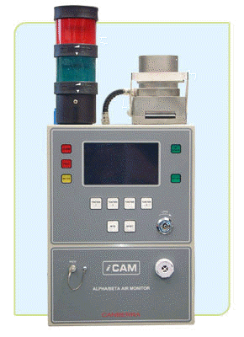
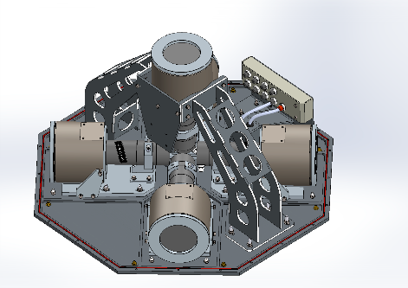
Основные компоненты АМК
Основные компоненты АМК, отличающие их от лабораторий радиационного контроля АЭС
бортовые системы дистанционного контроля ИИИ фотонного излучения на ГИС-платформе;
система автоматизированного забортного контроля аэрозолей альфа, бета, гамма-излучающих радионуклидов;
носимые спектрометры, дозиметры, радиометры, интегрировнные в ГИС-платформу
метеокомплекс контроля температуры, направления и скорости ветра, осадков для построения прогнозов при аварии на АЭС

Slide 5
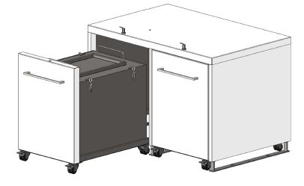
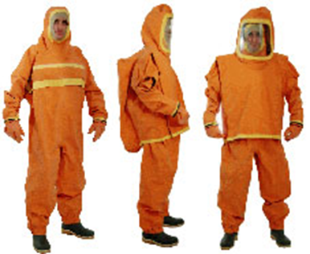
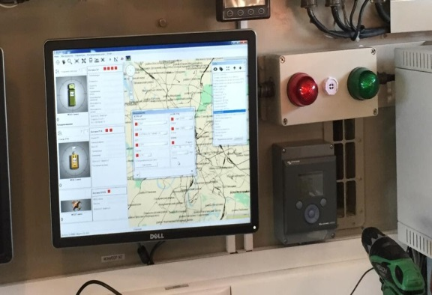
Основные компоненты АМК
Основные компоненты АМК, отличающие их от лабораторий радиационного контроля АЭС
АСИДК персонала МК;
контейнеры для сбора средне- и никоактивных ИИИ объемом до 300 дм3;
средства дезактивации и спецочистки;
Средства защиты персонала;
ПК - автоматизированное рабочее место АРМ ГИС

Slide 6
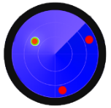
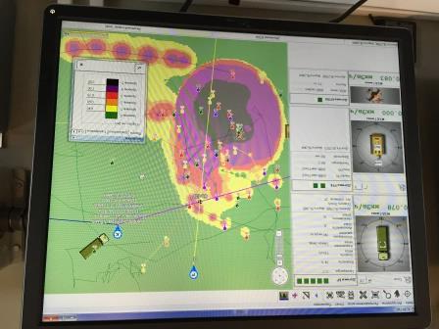

Комплекс ортогональной спектрометрии поиска источников ионизирующего излучения
Начение:
Проведение радиационной разведки местности и объектов по мощности дозы (МЭД) - гамма-съемка местности в движении и визуализация радиационной обстановки на электронной карте местности, индикация зон МЭД;
поиск местоположения источников ионизирующего гамма-излучения и аномально высоких уровней радиации на местности;
локализация загрязненных участков и зон в виде изо-линий на карте
идентификация радионуклидного состава источников;
определение активности каждого радионуклида;
Определение метеопараметров в зоне наблюдения;
Построение карт загрязненности местности или объекта в 3-Д геометрии;
Прогнозовый расчет развития аварии в случае ЧС

Slide 7
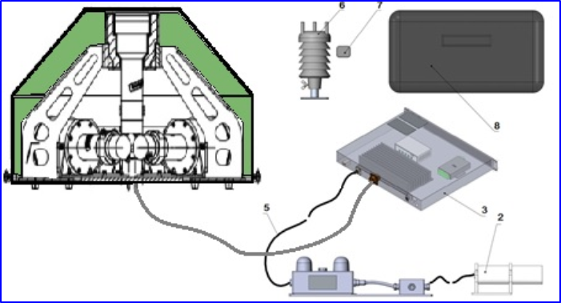
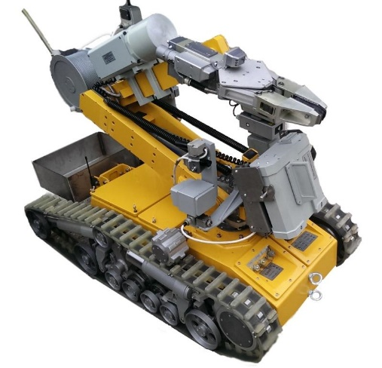
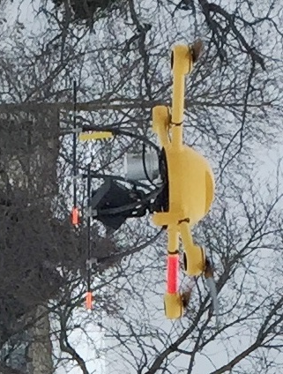
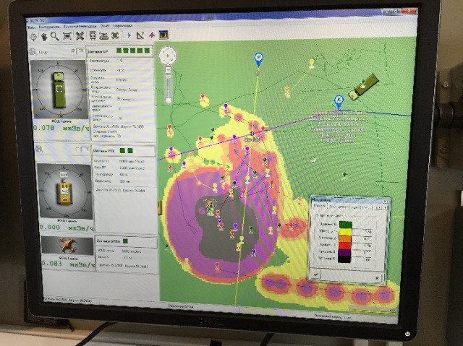
Комплекс имеет четыре исполнения в зависимости от поставленных задач. Базовое исполнение включает все задачи комплекса (воздушная, мобильная и робототехническая разведка):
1, 2
Спектрометрический канал
Дозиметрический канал
с сигнализацией
Метеокомплекс серии WXT
Комплекс средств робототехнического размещения КС РТК
Средства радиационного контроля беспилотного летательного аппарата СРК БЛА
Программное обеспечение
"ГИС Локатор"
3
4
5
ПО "ГИС Локатор" обеспечивает сбор и отображение результатов радиационного контроля всех указанных технических средств на карте местности

Slide 8
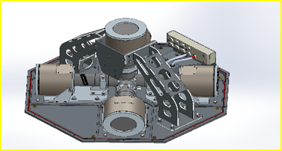
Назначение измерительных каналов
1 – спектро-метрический канал | определение направления на локальный источник с борта машины; - оценку расстояния до локального источника; идентификацию гамма-излучающих радионуклидов ИИИ; определение активности радионуклидов ИИИ
2- дозиметрический канал (блок детектирования) гамма-излучения | - определение МЭД гамма-излучения в зоне транспортного средства; - построение маршрута и цветографическая индикация маршрута по мощности дозы (изолинии зон загрязнения); - определения момента пересечения зоны загрязнения ИИИ; - звуковая сигнализация превышения порогового значения МЭД для запуска процедуры поиска источника (ИИИ) спектрометрическим каналом.
6 - метеокомплекс | - определение температуры воздуха, влажности, направления ветра и количества осадков для прогнозирования развития ЧС
3 – блок синхронизации и питания | - питание измерительных каналов от системы энергообеспечения транспортного средства; - сбор, ситхронизация и передачу на АРМ (ПК); - экстренное и штатное включение и выключение питания комплекса
4,5 – комплект кабелей | - экранирование и защита от помех
7 - GPS/ГЛОНАСС приемник и компас | - определение географических координат для привязки результатов измерения к карте геоинформационной платформы (ГИС), ориентация изображений технических средств и автомобиля на карте
8 – блок обработки данных и питания

Slide 9
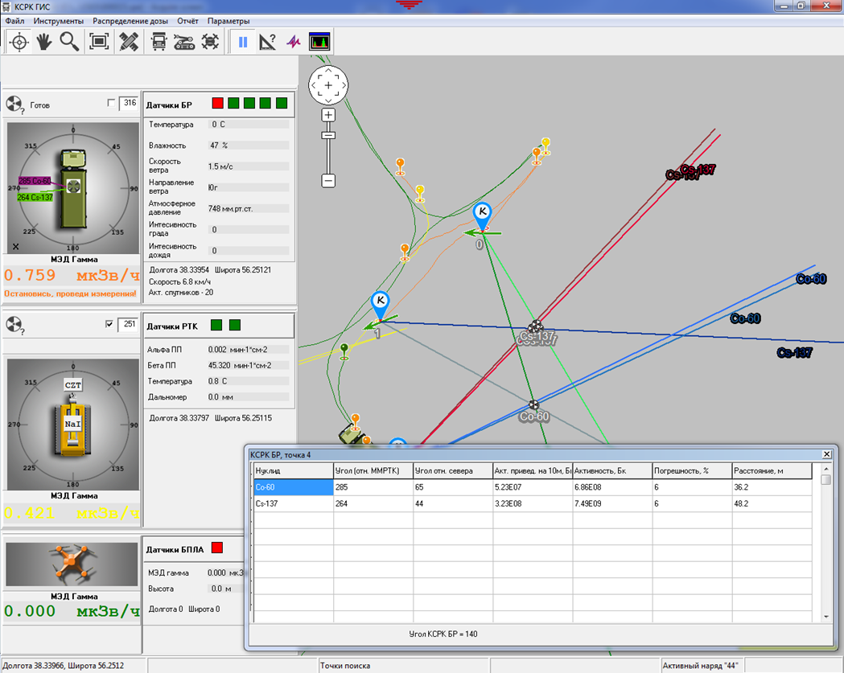
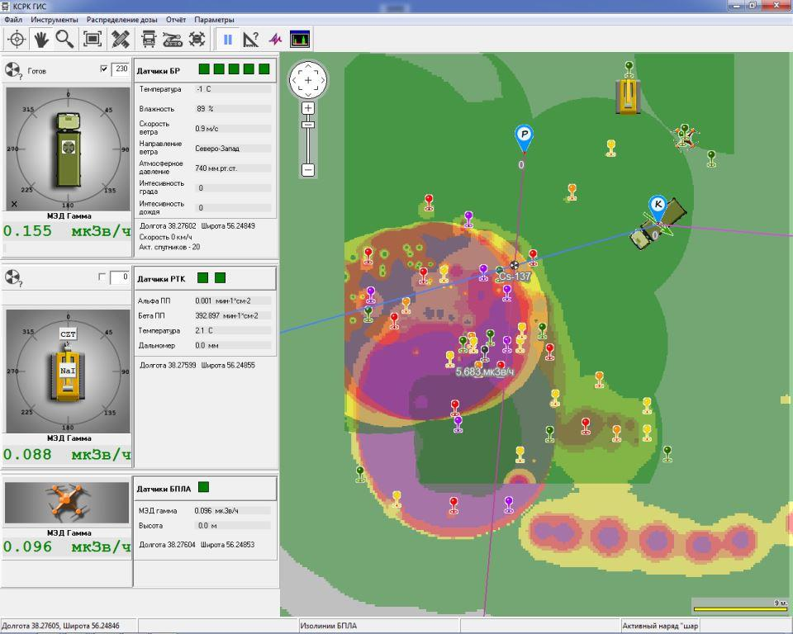
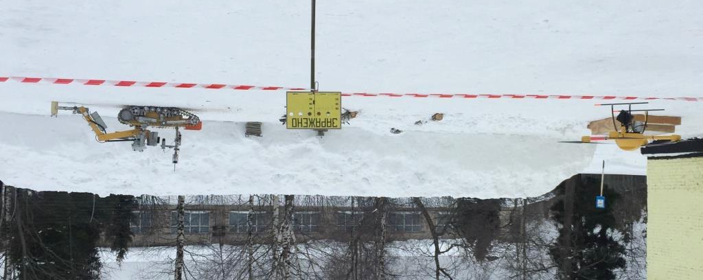
Программное обеспечение
«ГИС Локатор»
ПО "ГИС Локатор" создано для автоматизации процессов измерений разнотипной аппаратурой комплекса и отображения их результатов на единой ГИС-платформе, сбор и архивирование информации на ПК командира
Обеспечивает отработку методики измерений как в рутинных условиях полевых измерений, так и в чрезвычайных
Обеспечивает отображение траекторий движения машины, БЛА, РТК, цветографических полей распределения мощности дозы Ɣ и результатов измерений, формирует отчетные формы за наряд

Slide 10
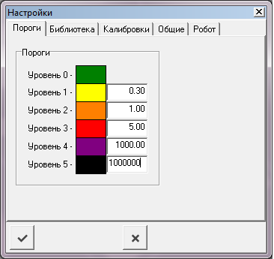
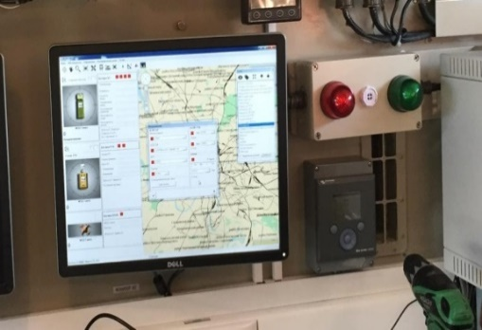
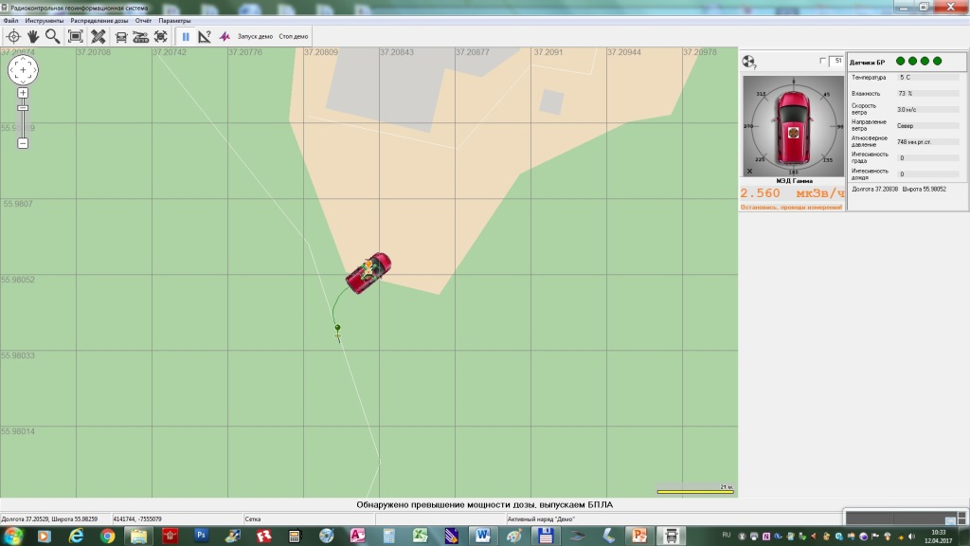
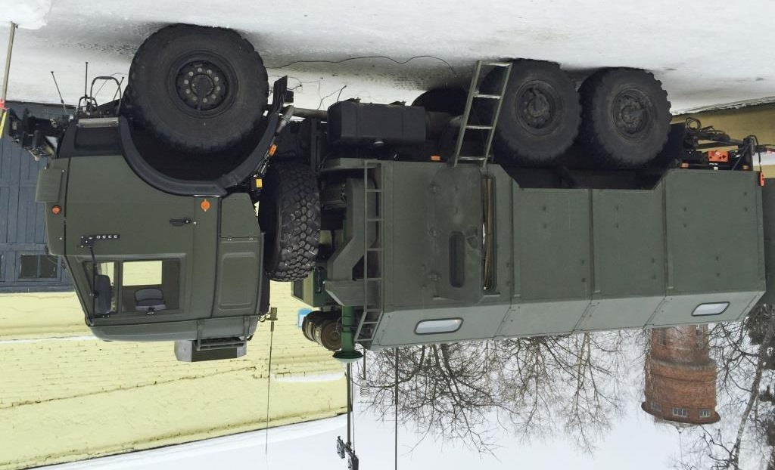
ШАГ 1: Разведка в движении
Выявление радиационной обстановки и отображение результатов на карте местности по маршруту движения мобильного комплекса
Сигнализация и цветовая индикация превышения пороговых значений мощности дозы гамма-излучения

Slide 11
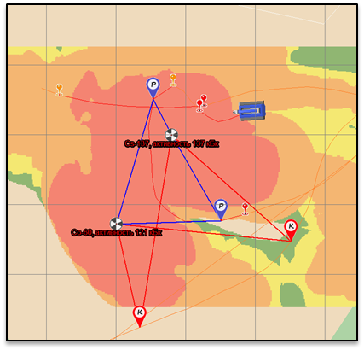
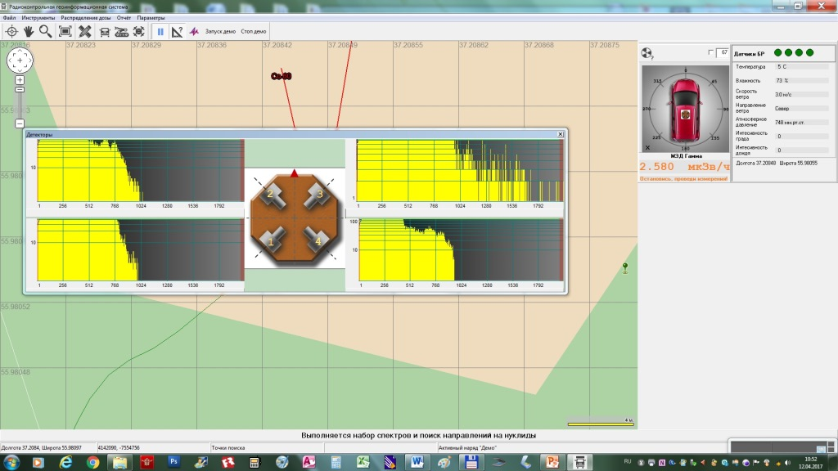
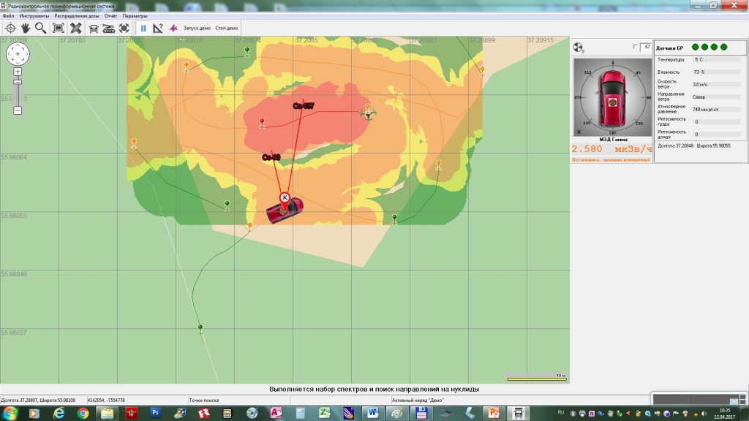
ШАГ 2: Остановка, поиск источников
Поиск и определение направления на множественные техногенные гамма-излучающие радиационные источники, локализованные на местности на расстоянии ̴ 200 м от автомобиля
Определения радионуклидного состава источников

Slide 12
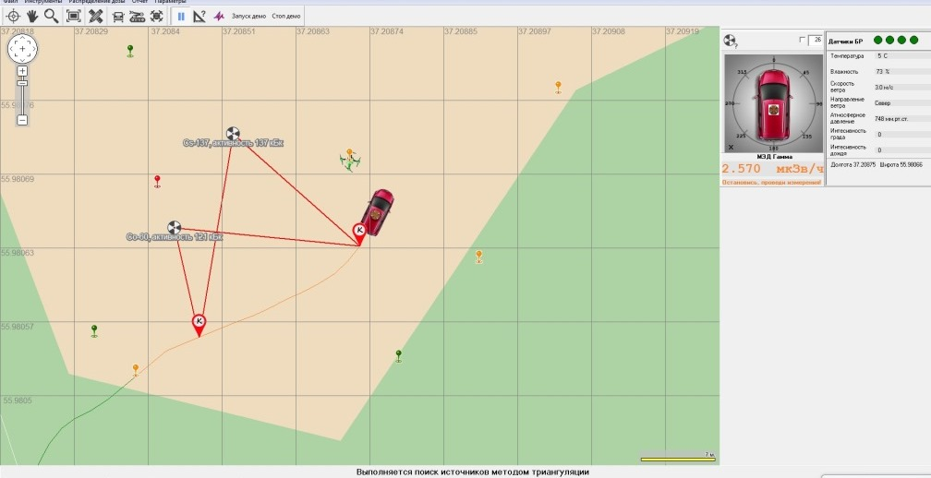
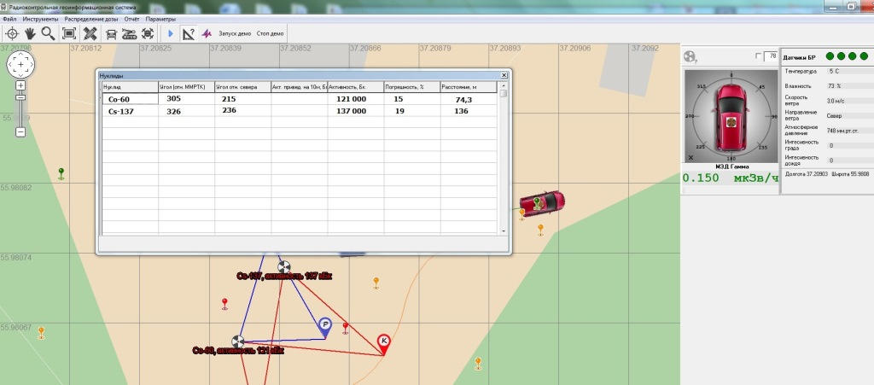
ШАГ 3: Определение характеристик источников
Определения местоположения источников, расстояния до каждого локализованного источника
и оценка активности радионуклидов

Slide 13
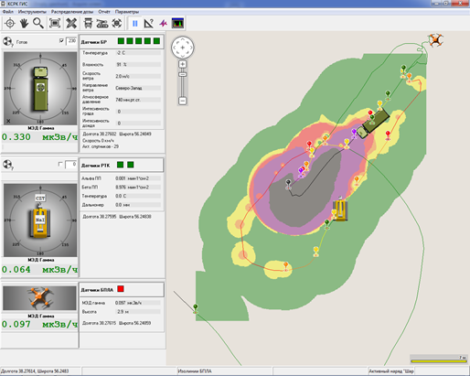
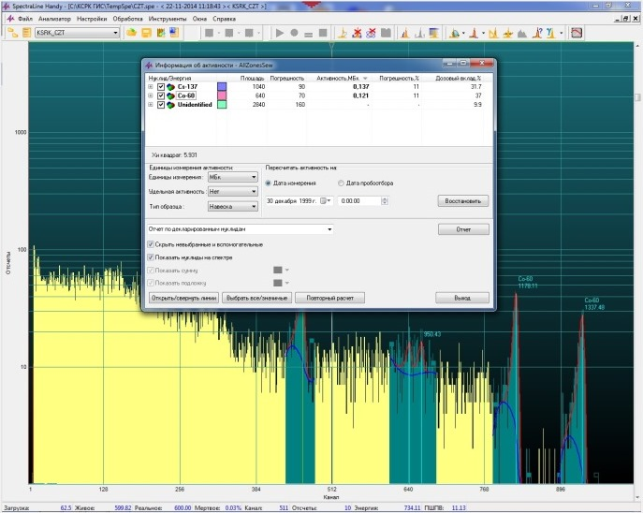
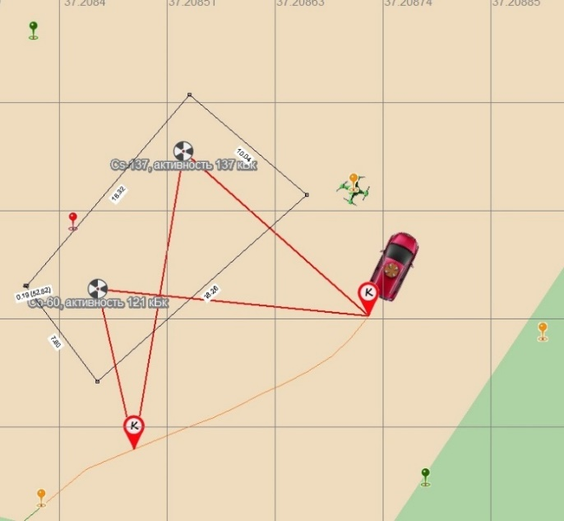
ШАГ 4: Локализация зоны загрязнения на карте. Прецизионный анализ спектров, выявление прочих радионуклидов

Slide 14
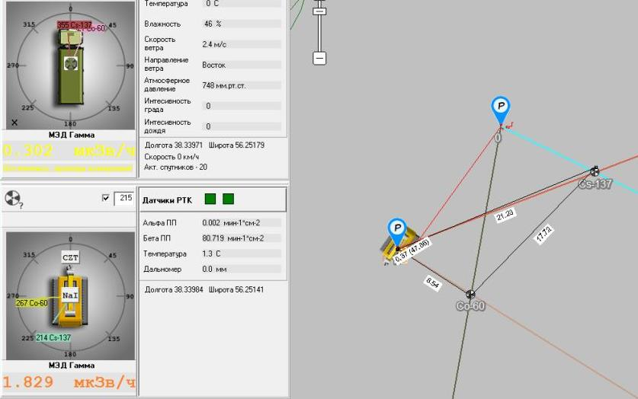
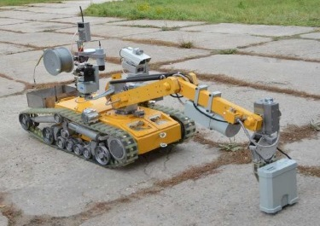
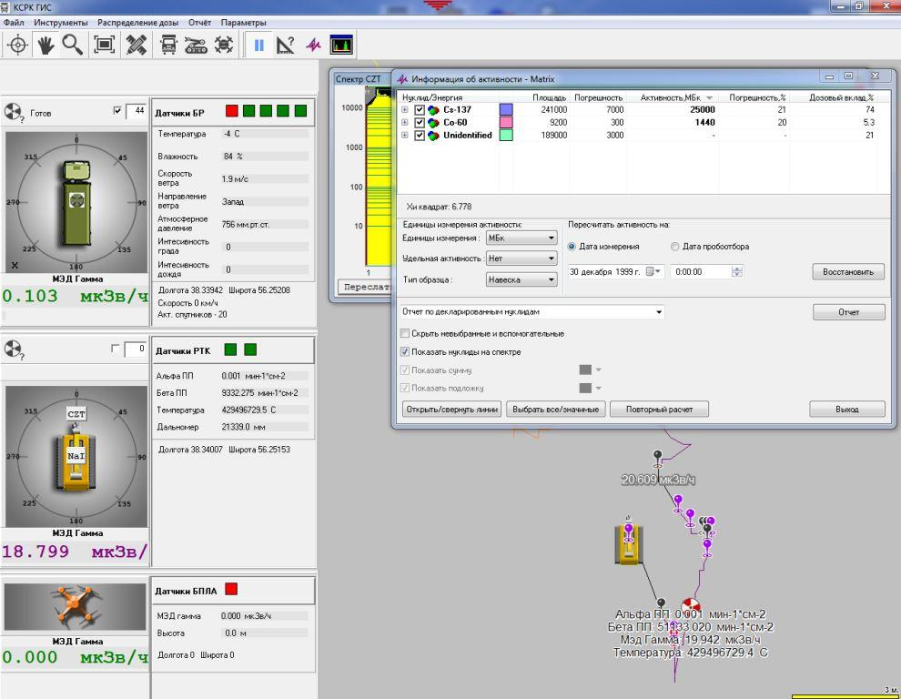
ШАГ 5: паспортизация ИИИ РТК (при наличии робота или переносного оборудования)
Определение радионуклидного состава источников, их местоположения на карте, расстояния до каждого локализованного источника от РТК
Оценка активности радионуклидов источника
Определения поверхностного загрязнения почвы альфа- и бета-излучающими радионуклидами
Измерение активности гамма-излучающих радионуклидов, включая ядерные материалы, в непосредственной близости от источника
Передача данных о результатах разведки РТК по каналам связи на рабочее место мобильного комплекса, отображения результатов на геоинформационной картографической платформе.

Slide 15
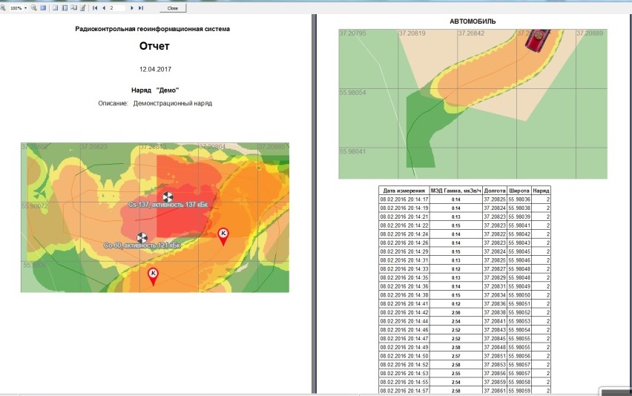
ШАГ 6: отчетность
Автоматически, по завершении наряда на работу, формируется печатная отчетная форма с результатами измерений, картографическими изображениями зон локализации ИИИ и фотоматериалами (при наличии)

Slide 16
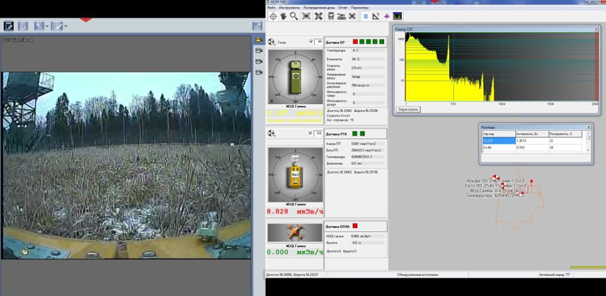
Принципы построения программной модели
Внешний интерфейс прост и интуитивно понятен, что позволяет использовать ОПЕРАТОРОВ НИЗКОЙ КВАЛИФИКАЦИИ для выполнения рутинных и аварийных измерений в ЧС,
при этом архивные данные (спектры) позволяют провести дополнительные ПРЕЦИЗИОННЫЕ ИССЛЕДОВАНИЯ;
Двухуровневое ПО: верхний уровень - внешний интерактивный интерфейс, который привязывает ВСЕ ОБОРУДОВАНИЕ И окончательные РЕЗУЛЬТАТЫ его измерений к картографической ГИС-платформе; нижний уровень – метрологически значимое ПО, обеспечивающее процедуры калибровки, поверки трактов и расчета результатов измерений, доступ к нему ограничен.
Цикл измерений начинается созданием НАРЯДА НА РАБОТУ и заканчивается ОТЧЕТОМ результатов измерений с фото и картографической фиксацией событий.
ПО представляет собой МЕТОДИКУ ИЗМЕРЕНИЙ в слайдах ПО, где количество шагов минимизировано и предопределено нарядом;
для соблюдения МЕТРОЛОГИЧЕСКИХ ТРЕБОВАНИЙ методики в ПО реализован диалог с пользователем в виде указаний по типу: «Превышена загрузка спектрометра, требуется увеличить расстояние», «Для получения активности ИИИ переместите комплекс в следующую точку"
В комплекте «Скай-гамма» поставляются ИСТОЧНИКИ ДЛЯ КАЛИБРОВКИ И ПОВЕРКИ (без демонтажа), ПОВЕРОЧНАЯ ОСНАСТКА, КОНВЕРТЕР КАРТ, позволяющий использовать как общедоступные карты Google, так и закрытые типа Панорама.

Slide 17
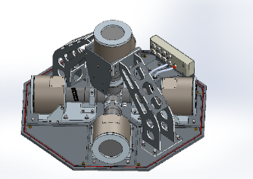
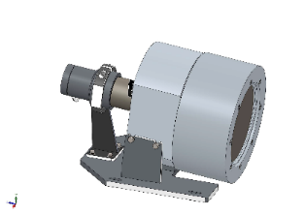
Модификации мобильных комплексов «Скай-гамма»
Скай-гамма 01 предназначена для высокоточного поиска и локализации источников на местности, паспортизации территорий в 2-Д геометрии, поиск источников методом триангуляции двумя измерениями
Скай-гамма 02 предназначена для высокоточного поиска и локализации источников на местности, в зданиях и с внешней стороны объекта, в 3-Д геометрии, поиск источников методом триангуляции двумя измерениями
Скай-гамма 03 предназначена для высокоточного поиска и локализации источников на местности «галсами», методом многочисленных измерений

Slide 18
Параметр | Скай-Гамма 01 | Скай-Гамма 02 | Скай-Гамма 03 | Скай-Гамма 04
Количество анализаторов, (геометрия измерений) | 4 (2D) | 4 (2D) | 1 (2D) | 5
Масса, кг | 168 | 67 | 25 | 84,2
Диапазон энергий регистрируемого гамма-излучения | 50 кэВ – 3 МэВ | 50 кэВ – 3 МэВ | 50 кэВ – 3 МэВ | 50 кэВ – 3 МэВ
Максимальное расстояние до источника активностью 1*10⁹ Бк, м | 300 | 150 | 50 | 350
Энергетическое разрешение для линии с энергией 661,6 кэВ | 2,3-12 % | 2,3-12 % | 2,3-12 % | 2,3-12 %
Максимальная допустимая входная статистическая загрузка, с⁻¹ | 1.10⁵ | 1.10⁵ | 1.10⁵ | 1.10⁵
Число каналов каждого анализатора | 4096 | 4096 | 4096 | 4096
Диапазон энергий регистрируемого гамма излучения дозиметрического канала | 50 кэВ – 3 МэВ | 50 кэВ – 3 МэВ | 50 кэВ – 3 МэВ | 50 кэВ – 3 МэВ
Диапазон измерения МЭД гамма-излучения | 0,1 мкЗв/час – 9 Зв/час | 0,1 мкЗв/час – 9 Зв/час | 0,1 мкЗв/час – 9 Зв/час | 0,1 мкЗв/час – 9 Зв/час
Потребляемая мощность измерительных каналов, Вт. | 90 | 90 | 50 | 120

Slide 19
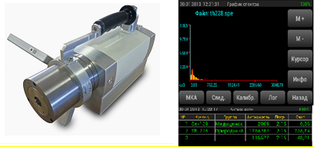
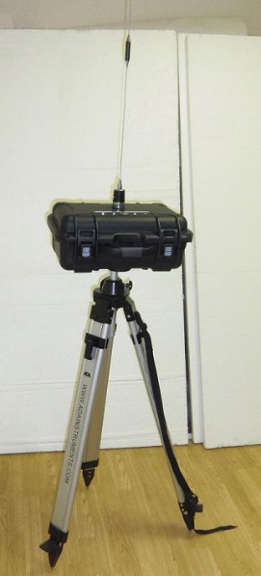
В ПО «ГИС Локатор» могут интегрироваться
Носимые спектрометры с LaBr высокого разрешения, только они определяют весь радионуклидный коктейль в режиме аварии;
Мобильная система индивидуального дозиметрического контроля АСИДК (ПО после запуска наряда требует список персонала и данные их дозиметров, осуществляет контроль дозы в автоматизированном режиме);
БЫСТРОРАЗВОРАЧИВАЕМЫЕ ПОСТЫ радиационного и химического контроля;
задачи построения короткосрочных и долгосрочных ПРОГНОЗОВ АВАРИИ, расчет сил и средств аварийного реагирования, создание базы данных объектов с массовым пребыванием людей, включая школы детские сады, больницы с целью их эвакуации в зоне прогнозового пятна;
поисковые приборы ООО «НИЦ «ЛСРМ»- гамма и гамма-нейтронные спектрометры и радиометры

Slide 20
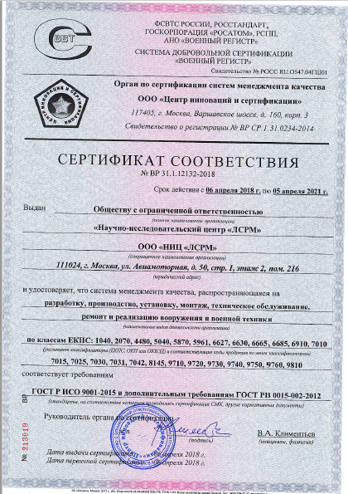
О предприятии ООО «НИЦ «ЛСРМ»
Организовано в 1987 г.
В 2017 г. предприятие получило сертификат соответствия Военного регистра Министерства обороны РФ на разработку, производство, монтаж, ТО и ремонт вооружения и военной техники.
В ходе контроля предприятия проверены:
- производство и аттестация производственного оборудования;
- наличие квалифицированных кадров для разработки и производства оборудования, обучение и аттестация персонала;
- технологические процессы особо важных операций;
- соответствие рабочей конструкторской документации требованиям нормативных документов ЕСКД, ГОСТ РВ ЕСКД и СМК МО ГОСТ РВ 00-15-002-2012;
- РКМ –технико экономическое обоснование цены изделия;
- соответствие комплектующих изделий требованиям к сертификации и наличие разрешений на импортные комплектующие;
- входной контроль комплектующих и приемка ОТК готовой продукции;
Проведены квалификационные испытания продукции РК для Гособоронзаказа.
По результатам чего получено свидетельство по классам ЕКПС:
1040, 2070, 4480, 5040, 5870, 5961, 6627, 6630, 6665, 6685, 6910, 7010, 7015, 7025, 7030, 7031, 7042, 8145, 9710, 9720, 9730, 9740, 9750, 9760, 9810
Процедура полностью соответствует лицензированию в системе ГК «Росатом».

Slide 21

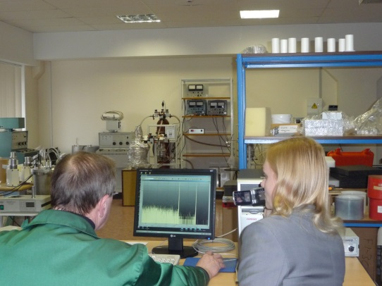
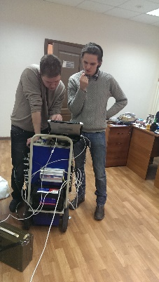
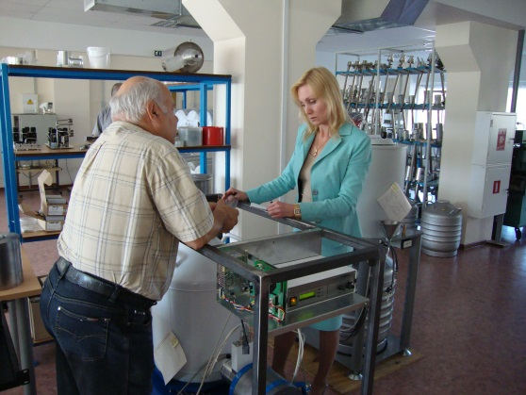
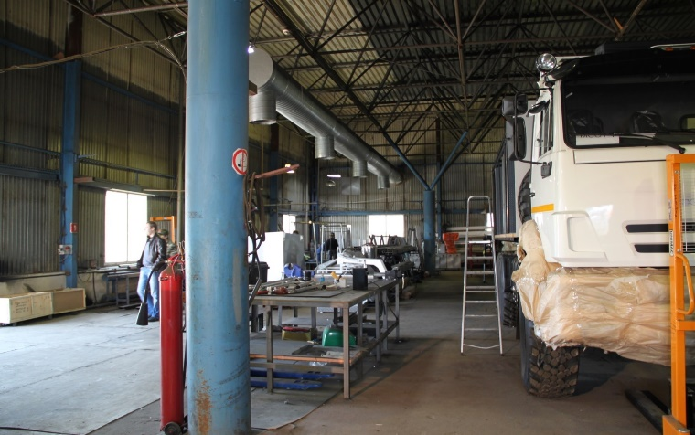
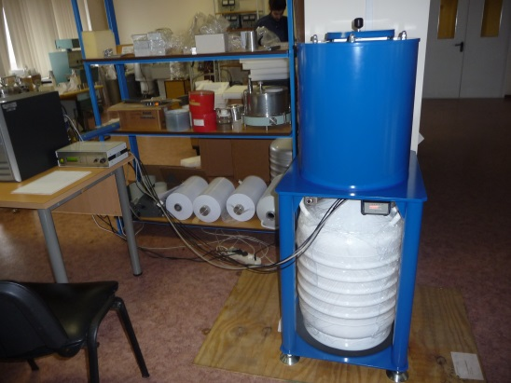
ООО «НИЦ «ЛСРМ»: производство инноваций, передовые спектрометрические технологии

Slide 22
СПАСИБО за внимание!
ООО «НИЦ «ЛСРМ»
Контактная информация:
ООО «НИЦ «ЛСРМ», г. Зеленоград,
+7 (495) 109-99-97
info@niclsrm.ru
Генеральный директор Пономаренко Андрей Викторович
Заместитель генерального директора – главный метролог
Лебедева Татьяна Георгиевна
Начальник управления проектами
Каширина Марина Сергеевна

